Slide 1
Projektovanje informacionih sistema
Nastavnik: doc. dr Violeta Dimić Status predmeta: IZ Broj ESPB: 8 Uslov: Baze podataka

Slide 2
Cilj predmeta Usvajanje sistemskog pristupa unapređenju poslovnih i drugih sistema implementacijom informacionih tehnologija.
Ishod predmeta Praktične veštine potrebne za projektovanje, implementaciju i uvođenje informacionih sistema u savremenim poslovnim sistemima.
Literatura George, Joey F., Batra, Dinesh, Valacich, Joseph S., Hoffer, Jeffrey A., Object-oriented systems analysis and design, Pearson Prentice Hall, 2004. Hoffer, Jeffrey A., George, Joey F., Valacich, JosephS., Modern systems analysis and design, Pearson Prentice Hall, 2005 Larman C., Applying UML and Patterns-An Introduction to Object-Oriented Analysis and Design, 3th ed., Prentice Hall, 2004. dr Konstantin Kostić, Lena Đorđević, Slobodan Antić, „Informacioni sistemi preduzeća u EXCEL-u”, 2011.
Broj časova aktivne nastave | Teorijska nastava: 3 | Praktična nastava: 3
Metode izvođenja nastave Na predavanjima se koriste klasične metode predavanja. Na vežbama se uvežbavaju izloženi principi i analiziraju se tipični problemi i njihova rešenja.

Slide 3
Sadržaj predmeta
TEORIJSKA NASTAVA
Uvod
Osnovni koncepti informacionih sistema
Metodi analize i projektovanje informacionih sistema
Oblasti primene informacionih sistema za slučaj rešenja sa dostupnim izvornim kodom (Open Source).
Notes:
1. Kratak pregled primene informacionih sistema, Informatika, Informacione tehnologije, Računarstvo.
2. Informacione i komunikacione tehnologije kao tehnološka osnova informacionih sistema. Organizacioni aspekti informacionih sistema. Tehnološki aspekti informacionih sistema.
3. Analiza izvodljivosti i predlog sistemskog rešenja. Modeliranje i analiza sistema. Projektovanje sistema. Realizacija sistema.
4. DMS - Informacioni sistemi za upravljanje i rad sa dokumentima, CMS - Informacioni sistemi za menadzment sadržaja, JMS - Java Messaging Service kao primer komunikacione infrastrukture informacionih sistema, Informacioni sistemi na nivou strategije, DSS - Informacioni sistemi za podršku odlučivanju, Informacioni sistemi za podršku rada sa velikim brojem korisnika - Customer Management Systems, Informacioni sistemi za upravljanje znanjem, Kolaborativni informacioni sistemi.

Slide 4
Praktična nastava
Analiza i projektovanje IS. Funkcionalna dekompozicija. SSA -prosti i složeni primeri. PMOV. IDEF1X, IE. Slučajevi korišćenja. Dijagrami klasa. Uzori u fazi analize. Višeslojna arhitektura aplikacija. Dijagrami sekvenci-prosti i složeni primeri. Dijagrami promene stanja. Konačni dijagram klasa. Transformacija konceptualnih modela.
Konsultacije će biti održavane u danu predviđenom po rasporedu za nastavni predmet.
Studenti se takođe za konsultacije i podršku u realizaciji predviđenih aktivnosti mogu obratiti meilom na violeta.dimic2015@gmail.com

Slide 5
Ocena znanja
Ocena znanja (maksimalni broj poena 100)
Predispitne obaveze | Broj poena | Završni ispit | Broj poena
Aktivnost u toku predavanja | 10 | Pismeni ispit | 20
Praktična nastava |  | Usmeni ispit | 25
Kolokvijumi | 45 | …
Seminarski
Način ocenjivanja za ostvaren broj poena
Broj poena | 51 – 60 |  | 6 (šest)
 | 61 – 70 |  | 7 (sedam)
 | 71 – 80 |  | 8 (osam)
 | 81 - 90 |  | 9 (devet)
 | 91 - 100 |  | 10 (deset)

Slide 6
Predispitne obaveze
Aktivnosti u toku predavanja podrazumevaju istraživanja na temu odabranih predavanja: 10 poena
Kolokvijumi se realizuju tokom 6. i 12. nastavne nedelje, kroz izradu projekta po fazama: 45 poena.
Realizacijom 80% projekta, studenti su oslobođeni pismenog dela završnog ispita i procentualno se dodaje broj poena (npr. za 80%, 0.8x20 = 16poena) na poene sa kolokvijuma.

Slide 7
Završni ispit
Uslov za izlazak na ispit je 30 poena ostvarenih tokom predispitnih obaveza.
Pismeni deo ispita se realizuje odbranom završenog projekta: 20 poena.
Usmeni deo ispita se realizuje testom: 25 poena.

Slide 8
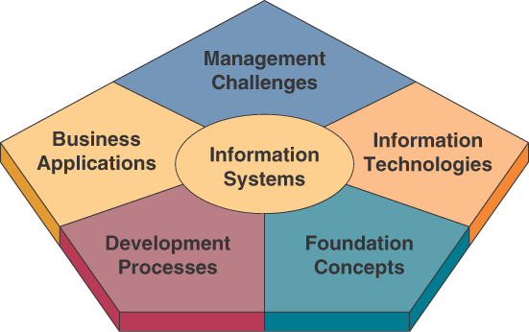
Savremeni IT inženjer
Moderno poslovno okruženje zahteva novi IT inženjera koji kombinuje menadžerske veštine i znanje poslovnih procesa, sa ekspertizom u oblasti IT-a
Notes:
Detaljno poznaje poslovne procese i poslovne informacione sisteme
Pregovara sa klijentima i razume njihove potrebe
Koristi savremene alate
Upravlja procesima, promenama, rizicima, timovima …
Upravlja projektom razvoja ili implementacije sistema
Kastimizira poslovna rešenja prema potrebama organizacije
Analizira, projektuje i implementira informcioni sistem
Integriše razvijene komponente sa ostatkom sistema
Održava sistem
Edukuje buduće korisnike

Slide 9
Projektovanje informacionih sistema - predavanja
Sistemski pristup
Svi fenomeni (predmeti ili pojave) posmatraju se kao sistemi, odnosno celine koje se ne mogu rastaviti na svoje elemente, a da se pri tome ne izgube osnovna svojstva te celine.
Osnovne faze:
razmišljanje o svrsi i ciljevima i
razmišljanje o funkcijama kojima se ostvaruju ciljevi.

Slide 10
Sistemski pristup
Suština sistemskog pristupa je u neprekidnom sagledavanju problema i njegovih komponenata, u njihovoj povezanosti i celovitosti.
Sistemski pristup se razlikuje od klasičnog pristupa koji je usmeren na oblikovanje komponenata odnosno podsistema.
Sistemskim pristupom su definisani opšti postupci kao skup uputstava i smernica za izgradnju informacionog sistema.

Slide 11
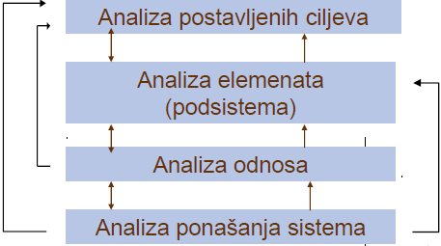
Koraci sistemske analize
Sistemska analiza je metodološki postupak dekompozicije nekog sistema na podsisteme (komponente) sa ciljem da se prouči njihov međusobni uticaj i rad.

Slide 12
Osnovu sistemske analize čini sagledavanje struktura i odnosa.
Prvi korak je definisanje sastavnih delova sistema, odnosno elemenata sistema i njihovih veza koje uz postojanje povratne sprege osiguravaju stabilnost sistema prema određenim promenama u okruženju.
Razvoj informatike usko je povezan s primenom teorije sistema i sistemskog pristupa naučnog istraživanja.
Notes:
Informatika je nauka o sistematskoj i racionalnoj obradi informacija kao nosilaca ljudskog znanja i komunikacija u tehničkom, ekonomskom i društvenom kontekstu, prvenstveno pomoću automatskih mašina.

Slide 13
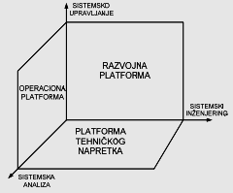
Sistemski pristup predstavlja efikasno sredstvo za projektovanje informacionih sistema i obezbeđuje kvalitetnu osnovu za analizu uloge i značaja primene informacione tehnologije.
Notes:
Informacione Tehnologije (IT) su pojam koji se obuhvata tehnologije (prvenstveno računarske tehnologije ali uključuje i mrežne, hardverske, softverske, i Internet tehnologije) i ljude koji rade sa tim tehnologijama sa ciljem da se ukupna efektivnost sistema poveća zbog efikasnije manipulacije informacijama.

Slide 14
Opšta teorija sistema
Sistemski pristup čine metodološke osnove svih sistemskih nauka. Ostvaruje se uz pomoć primene intelekta, tehnike i sredstava zasnovanih na mišljenju i opštoj teoriji sistema.
Sistem se najopštije deﬁniše kao skup objekata (entiteta) i njihovih međusobnih veza usmerenih ka ostvarivanju zajedničkog cilja.
Sistem predstavlja integralnu celinu elemenata i veza određenog stepena jačine između elemenata i njihovih karakteristika.

Slide 15
Opšta teorija sistema
Okolina
Granica sistema
O1
O2
Ulaz
Izlaz
ON
O3
Povratna veza i kontrolna petlja
Notes:
Skup objekata koji predstavlja posmatrani sistem deﬁniše granice sistema.
Sve izvan granica sistema se naziva okolina ili okruženje sistema.
Dejstvo okoline na sistem naziva se "ulaz", a dejstvo sistema na okolinu "izlaz" sistema.

Slide 16
Elementi sistema
1. Podsistemi, odnosno komponente koje pripadaju sistemu;
2. Granice, definišu opseg i domašaj sistema;
3. Okolina je sve što je izvan granica sistema, ali se još uvek tiče sistema;
4. Ulazi su elementi koji ulaze u sistem iz okoline;
5. Izlazi su elementi koji napuštaju sistem;
6. Interfejs je veze između sistema i njegove okoline;
7. Ograničenja, koja sačinjavaju unutrašnji i spoljašnjii činioci koji određuju i ograničavaju funkcionisanje sistema;
8. Karakteristike, koje opisuju organizaciju, interakciju, međuzavisnost i integrisanost.

Slide 17
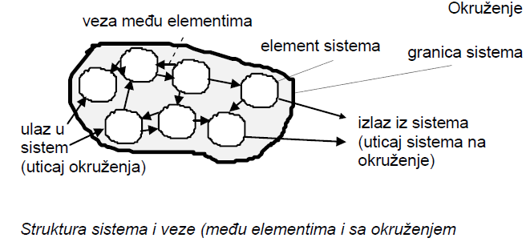
Objekti u sistemu mogu biti veoma različiti, a veze između objekata u sistemu i dejstvo okoline na sistem se ostvaruje na tri načina: razmenom materije, energije ili informacija.
Notes:
Objekat se definiše kao skup atributa zajedno sa unapred definisanim ponašanjem tj. skupom reakcija koje ima objekat pod dejstvom pobude iz njegove okoline.
Proces definišemo kao objekat koji ima vremenski zavisno ponašanje, tj. koji može izazivati akciju.
Akcija je interakcija između dva objekata.

Slide 18
Veze među elementima
Jasno utvrđeni elementi sistema i njihova povezanost (interna i eksterna), odnosno njihovi ulazi i izlazi, predstavljaju strukturu sistema.
Materijalne veze među elementima karakteriše promena rasporeda, oblika i sastava materije.
Energetske veze karakteriše predaja i transformacija energije iz jednog oblika u drugi.
Kada govorimo o informacionim vezama primaran je prenos informacija, odnosno poruka, podataka, signala i sl. o nekom stanju, događaju ili procesu.
Notes:
Materijalni i energetski oblik kojima je interpretirana ta informacija imaju sporednu važnost.

Slide 19
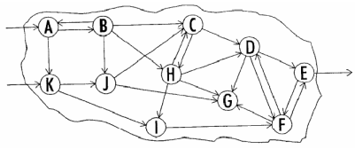
Kriterijume pripadnosti određenog elementa određenom sistemu možemo uglavnom svesti na relevantnost konkretnog elementa za funkcionisanje sistema i kontrolisanje elementa od strane sistema.
Vezom se uspostavlja određeni međusobni odnos elemenata, prenosi delovanje s jednog elementa na drugi. Pojedini elementi mogu imati više ulaza ili izlaza.
Notes:
Elementi sistema predstavljaju delove sistema sa određenim osobinama i funkcijama. Neki elementi mogu biti relativno kompleksni odnosno mogu predstavljati skup međusobno povezanih elemenata. Takvi složeni elementi predstavljaju podsisteme određenog sistema.

Slide 20
Veze među elementima
Osnovni tipovi veza među elementima sistema su tzv. jednostrane i povratne veze.
Jednostranom vezom između dva elementa se smatra kada jedan element uzima kao svoje ulaze stanje ili uticaje drugoga elementa (uzročno-posledična veza).
Povratna veza za razliku od jednostrane predstavlja međusobni uticaj dva elementa (interaktivnost). Osnovna funkcija povratne veze je kontrola izvršavanja određenih aktivnosti.
Notes:
Jednostrana veza je samo uticaj prvog elementa na drugi element, odnosno stanja prvog elementa uzrok su određenom ponašanju drugoga elementa, koje je posledica. Kod povratne veze, izlaz prvog elementa u isto vreme je i ulaz drugoga elementa, ali isto tako izlaz drugoga elementa predstavlja ulaz prvoga elementa. Komparacijom zadatog i izvršenog utvrđuje se odstupanje i u sledećem ciklusu koriguje.

Slide 21
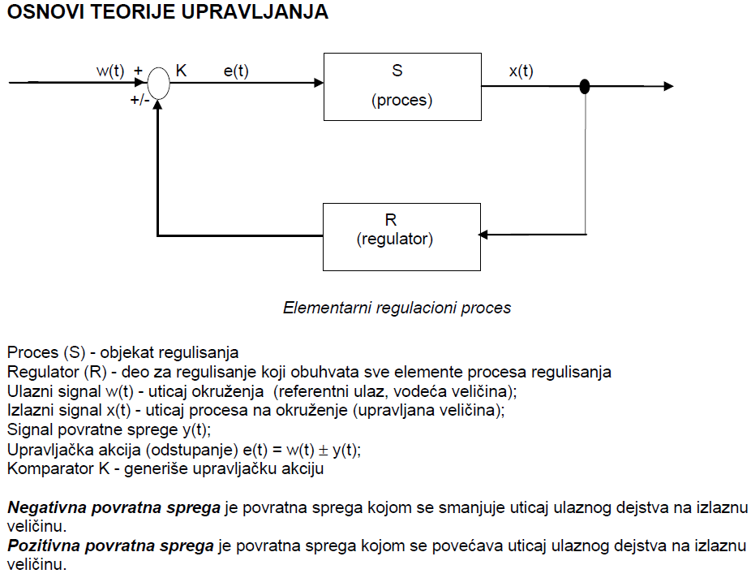
Negativna povratna sprega je povratna sprega kojom se smanjuje uticaj ulaznog dejstva na izlaznu veličinu.
Pozitivna povratna sprega je povratna sprega kojom se povećava uticaj ulaznog dejstva na izlaznu veličinu.

Slide 22
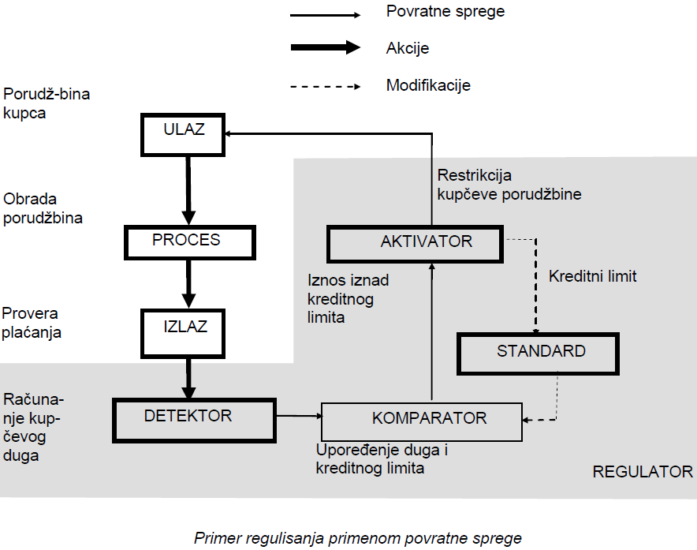
Notes:
• Objekat regulisanja (s): Obrada i kontrola porudžbine kupca
• Regulator (R): Detektor, komparator, standard, aktivator
• Ulazni signal (w): porudžbina kupca
• Izlazni signal (x): Kupčev dug
• Signal povratne sprege (y): Iznos iznad kreditnog limita
• Upravljački signal (e): Ograničenje porudžbine

Slide 23
Model realnog sistema
Šta su ulazi, procesi, izlazi!?
Naš cilj je izlaz i zbog njega vršimo korekciju ulaza i ponekad procesa.
Izlazna transformacija definiše način merenja ili posmatranja dinamičkog ponašanja realnog sistema i daje, na osnovu trenutnog stanja i trenutnih ulaza sistema, njegove izlaze.
Model je pojednostavljena predstava o relevantnim karakteristikama sistema. Direktno postoji samo sistem, a svaka naša predstava o sistemu je model.
Notes:
Model sistema definiše koje od svih mogućih karkateristike sistema su od značaja za interakciju sa okolinom koja dalje određuje vrednost primljene informacije. Karakteristike od značaja predstavljaju nekakav podskup procesa koji se dešavaju u realnom sistemu.

Slide 24
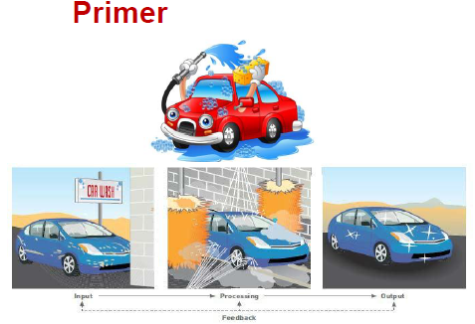
ULAZ
OBRADA
IZLAZ
POVRATNA INFORMACIJA

Slide 25
Pojam entropije
Entropija izražava zakon po kome se realni sistem ne može vratiti u stanje u kome je jednom bio bez izvesnog gubitka energije.
Entropija izražava prirodnu težnju svakog realnog sistema da dođe u stanje najveće verovatnoće, koje odgovara potpunom haosu koji bi nastao zbog njegove totalne neorganizovanosti.

Slide 26
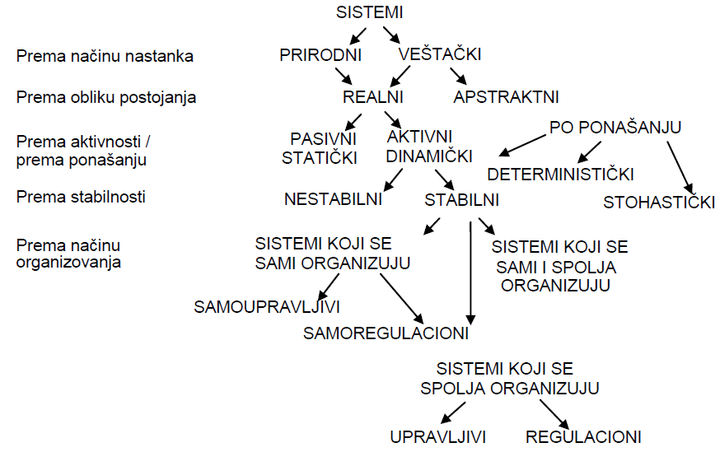
Klasifikacija sistema
Kriterijumi za klasifikaciju sistema mogu biti različiti. Tako sisteme razlikujemo prema prirodi elemenata, prema vrstama ponašanja, prema određenosti, prema stepenu složenosti, prema vezama sa okruženjem itd.

Slide 27
Klasifikacija sistema
Prema prirodi elemenata koji čine sistem postoje apstraktni i realni sistemi.
Elementi apstraktnog sistema su pojmovi međusobno povezani definicijama i pravilima. To su npr. brojni sistemi, kompjuterski programi, ljudski govor.
Realni sistemi su oni sistemi čiji su elementi deo konkretnog realnog objekta. U ove sisteme spadaju npr. mehanički, fizički, biološki i društveni sistemi.
Notes:
Osnovni zadatak rada sistema je transformacija ulaza u izlaze. Uopšte možemo kazati da se sistem sastoji od četiri osnovne komponente: ulaza, procesa, izlaza i povratne veze. Takođe treba uzeti u obzir i granicu sistema, koja ga odvaja od okruženja.

Slide 28
Klasifikacija sistema
Prema načinu ponašanja razlikujemo statičke i dinamičke sisteme.
Statički sistemi ne menjaju, dakle održavaju, svoju strukturu i funkcionisanje u vremenu.
Za razliku od njih dinamički sistemi menjaju svoju strukturu i funkcionisanje u interakciji sa okruženjem (u njima se izvršava upravljanje procesima).

Slide 29
Klasifikacija sistema
S obzirom na određenost sistema postoje određeni (deterministički) sistemi i neodređeni (stohastički) sistemi.
Određeni sistemi funkcionišu u skladu s poznatim pravilima i njihovo ponašanje možemo predvideti, ako poznamo njihovu strukturu i funkcionisanje.
Neodređeni sistemi imaju stohastički karakter, njihovo ponašanje nije lako predvideti i oni imaju obeleže veće ili manje verovatnoće i slučajnosti.
Notes:
Ponašanje određenih sistema možemo samo prognozirati s određenim stepenom verovatnoće. Takav je npr. bilo koji društvni sistem.

Slide 30
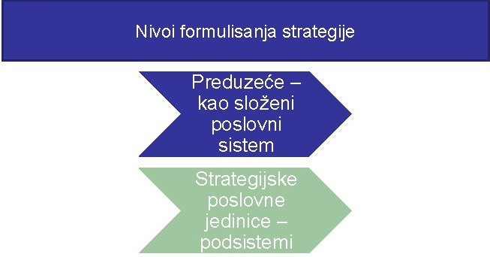
Klasifikacija sistema
Prema stepenu složenosti, odnosno prema broju elemenata i njihove interakcije razlikujemo jednostavne, složene i vrlo složene sisteme.
Tako npr. računarski sistem tretiramo kao relativno jednostavan sistem, preduzeće složenim sistemom, a državu vrlo složenim sistemom.

Slide 31
Klasifikacija sistema
Prema vezama sistema s okruženjem postoje otvoreni i zatvoreni sistemi.
Otvoreni sistemi poseduju i održavaju vezu za svojim okruženjem, odnosno sa drugim sistemima iz svog okruženja (npr. preduzeće).
Zatvoreni sistemi su izolovani od okruženja i nemaju s njim nikakvu komunikaciju (npr. autarhična privreda).
Notes:
Aktivnost otvorenih sistema se odvija s jedne strane preko svojih ulaza, a s druge strane preko svojih izlaza.
Autarhična privreda je ona gde se razmena robe odvija unutar granica date (jedne) zemlje.

Slide 32
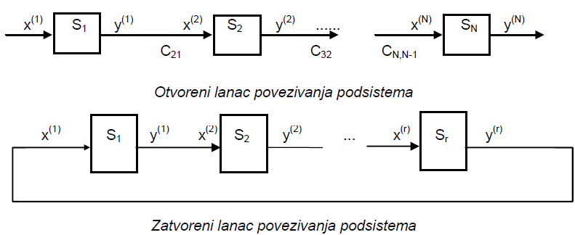
Podsistemi i interakcije
Povezivanjem više podsistema u okviru sistema može se formirati:
otvoreni lanac;
zatvoreni lanac i
razgranati lanac
Notes:
Podsistem je deo realnog sistema čiji model odgovara podmodelu modela realnog sistema definisanog nekom relacijom u skupu svih procesa, objekata i akcija.

Slide 33
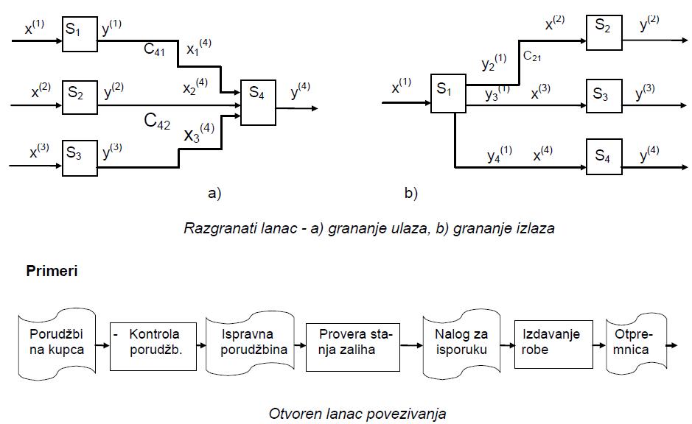
Podsistemi i interakcije

Slide 34
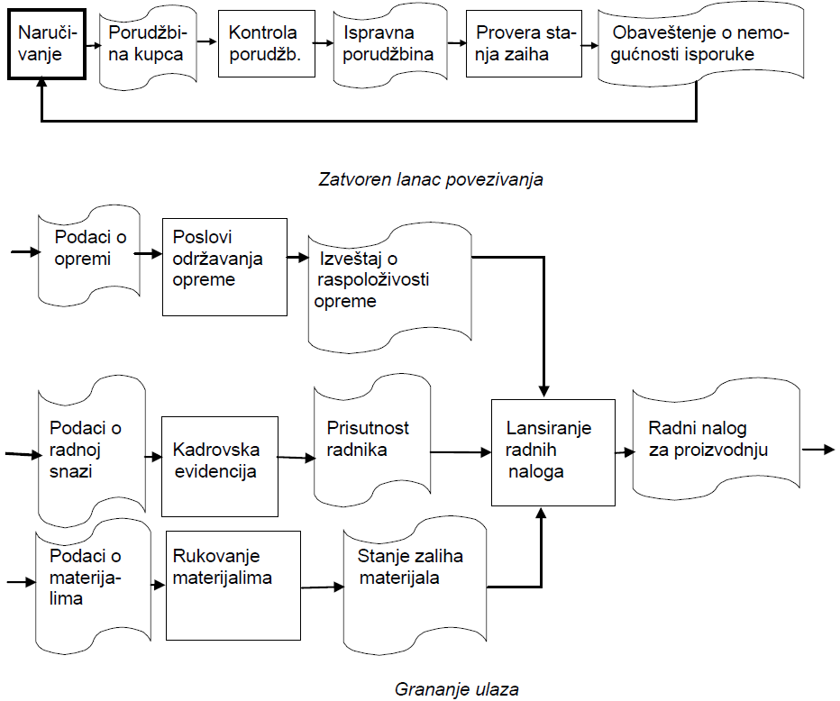

Slide 35
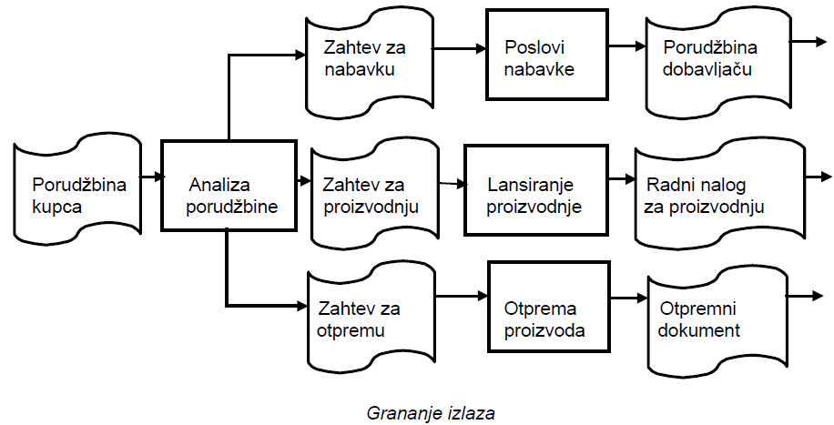
Podsistemi i interakcije

Slide 36
REZIME
Sistem je skup međusobno povezanih elemenata.
Elementi sistema osposobljeni su za obavljanje različitih funkcija što je i svrha njihovog udruživanja u celinu.
Elementi sistema tretiraju se u okviru funkcionisanja celine, a ne izolovano ili samostalno. Ovakav pristup u posmatranju pojava, predmeta i problema naziva se holistički pristup.
Zajedničkim delovanjem elementi sistema ostvaruju svoje zajedničke ciljeve tj. cilj funkcionisanja sistema. To predstavlja svrsishodnost sistema.

Slide 37
REZIME
Princip ekvifinaliteta; isti cilj funkcionisanja sistema može se postići na različite načine.
Sistem razmenjuje materiju, energiju i informacije sa svojim okruženjem.
Transformacija ulaznih oblika u izlazne oblike predstavlja funkcionisanje sistema.
Svrha sistema postiže se procesom regulacije. Regulacija se obavlja povratnom spregom tj. komparacijom stvarnih veličina sistema s veličinom koja je postavljena kao cilj funkcionisanja sistema i uklanjanjem nastalih odstupanja.

Slide 38
REZIME
Svaki je sistem deo nekog većeg sistema, tj. podsistem većeg sistema, a može i da sadrži podsisteme kao svoje elemente. Ovakva struktura sistema naziva se hijerarhija sistema.
Teorija sistema proučava zajedničke osobine različitih sistema. To je princip izomorfnosti. Osnovna karakteristika izomorfnih sistema je jednak skup ulaznih i izlaznih veličina.

Slide 39
Projektovanje informacionih sistema - praksa
Git je alat koji pripada grupi softvera za kontrolu verzije.
Git prati promene na računarskim fajlovima u okruženju gde više ljudi koordinirano radi sa istim skupom fajlova.
Git svoju glavnu primenu nalazi u razvoju softvera, za potrebe upravljanja različitim verzijama softverskog koda.
Git je distribuirani sistem za kontrolu verzije fajlova i upravljanje izvornim kodom sa naglaskom na brzinu.

Slide 40
Prednosti GIT-a
Besplatan i softver otvorenog koda
Brz i mali
Implicitni backup
Sigurnost
Performanse hardvera
Olakšano grananje

Slide 41
Osnovna Git terminologija
Lokalni repozitorijum
Radni direktorijumi i fazna oblast
Veliki binarni objekti
Stabla
Commit objekti
Grane
Tagovi
Operacija clone
Operacija pull
Operacija push
Head revizija
URL

Slide 42
Git proces rada
Radni direktorijum
Fazna oblast
Git repozitorijum
Git add operacija
Git commit operacija
Git push operacija

Slide 43
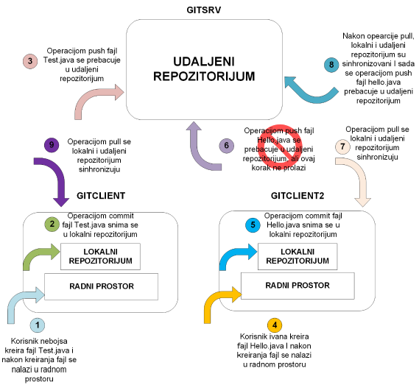

Slide 44
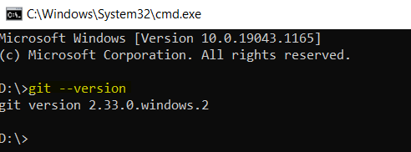
Git
Sistem sa decentralizovanom verzionom kontrolom
Čuvanje celokupnog stanja sistema
GitHub servis – usluga čuvanja i deljenja Git repozitorijuma na internetu
Download Git https://git-scm.com/
Provera instalacije u Command Prompt-u:
GitHub – otvoriti nalog na https://github.com/

Slide 45

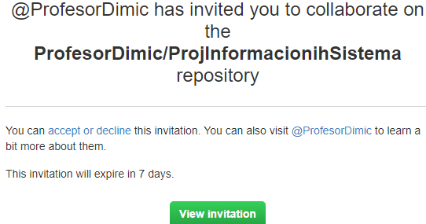
Git

Slide 46
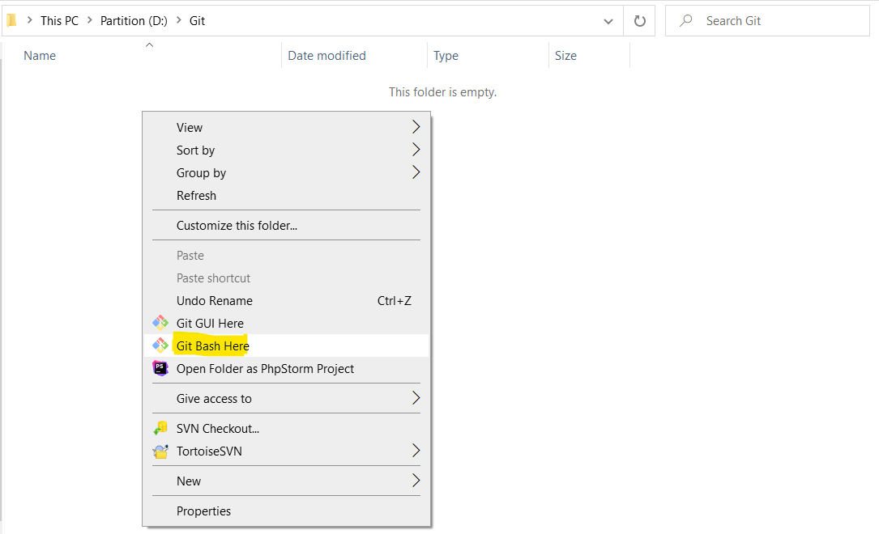
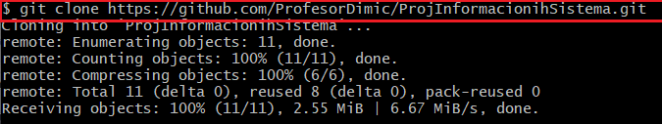
Git naredbe
Git clone – kloniranje repozitorijuma
Otvoriti Git Bash u folderu u kom će se nalaziti lokalno radna kopija (npr. napraviti novi folder na particiji D:/)
Izvršiti sledeću komandu: git clone https://github.com/ProfesorDimic/PIS_2022_2023.git (https://github.com/ProfesorDimic/PIS_2022_2023.git)

Slide 47
Git naredbe – Čuvanje izmena (1)
Da bi poslali snapshot promenjene verzije nekog fajla/direktorijuma u repozitorijum, moramo prvo da pošaljemo snapshot u pripremni prostor (tzv. index). Tek fajlovi koji se nalaze u ovom prostoru se mogu commit-ovati, tj. poslati u repozitorijum.
Direktorijum – git add naziv/direktorijuma/*
Fajl – git add proba.txt
Svih promenjenih fajlova određene ekstenzije iz root radnog foldera – git add *.txt
Svih promenjenih fajlova određene ekstenzije uključujući i iz podfoldera – git add ’*.txt’
Svih promenjenih fajlova iz radnog direktorijuma - git add .

Slide 48
Git naredbe – Čuvanje izmena (2)
Commit – Sa commit-ovanjem pravimo snimak promene stanja fajlova, koje smo prethodno izabrali i prebacili u pripremni prostor.
Komanda: git commit –m “obavezan komentar faze”
Git push – Običnim commit-om se promene ne šalju u udaljeni repozitorijum, nego se koristi posebna naredba “push”. Praksa je da u lokalu napravimo više komita, pa tek onda kad završimo neku celinu pošaljemo promene na udaljeni repozitorijum.
Komanda: git push
Ali...

Slide 49

Git naredbe
Zbog čestog zajedničkog korišćenja, da ne bi došlo do konfilkta, potrebno je izvršiti naredbu git pull i updejtovati projekat ukoliko je u međuvremenu došlo do nekih izmena
Naredba: git pull
Provera statusa fajlova – utvrđivanje koji fajlovi su u kom stanju
Naredba: git status

Slide 50
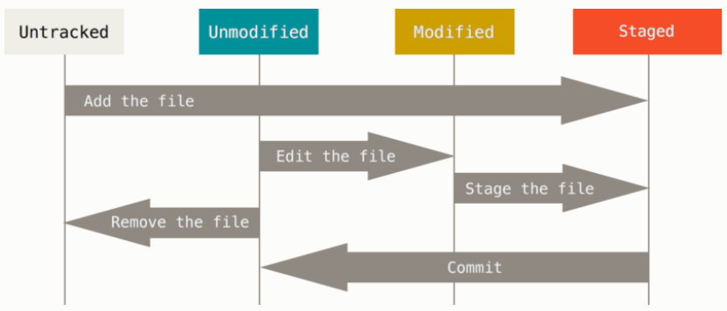
Git naredbe
Životni ciklus statusa fajlova

Slide 51
Git naredbe – poništavanje promena
Pražnjenje “stagging area” (index-a) – ukoliko smo greškom poslali fajlove na “stagging area” tj. “index”, uklanjanje svih fajlova odatle je moguće izvšenjem sledeće naredbe: git reset HEAD .
Povratak stanja fajla sa poslednjeg commit-a – ukoliko još nismo komitovali izmene napravljene u određenom fajlu, a želimo da vratimo verziju koja je sačuvana poslednjim komitom, dovoljno je prebaciti se na taj fajl “checkout” naredbom i promene će biti zaboravljene jer ih nismo ni komitovali.
Naredba (za fajl): git checkout -- fajl.ektenzija
Naredba (fajl proba.txt koji se nalazi unutar foldera “probni_folder”):
cd probni_folder
git checkout -- proba.txt

Slide 52
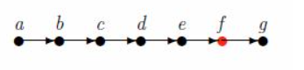
Git naredbe – poništavanje promena
Povratak stanja svih fajlova od poslednjeg komita – povratak svih fajlova koji još nisu komitovani, vraćamo naredbom:
git checkout -- .
Naredba “revert” se koristi za poništavanje komitovanih promena. Sa ovom naredbom se “vraćamo na stanje iz nekog starog komita” (pri čemu i dalje postoji način da povratimo izmene koje smo upravo pregazili).
Ukoliko je poslednji commit u čvoru “f” i želimo da izbacimo promene nastale u njemu, koristimo naredbu revert koja ga neće obrisati iz istorije komita, nego će napraviti novi commit u čvoru “g” koji će biti isti kao u čvoru “e”.
Naredba: git revert HEAD
Notes:
Ukoliko želimo da vratimo par komita unazad, prvo je potrebno da sa naredbom reflog da pronadjemo broj HEAD-a komita koji želimo da vratimo.
git reflog
git revert HEAD~3

Slide 53
Git grane (branch)
Većina kompanije za razvoj softvera radi u zajedničkom okruženju gde nekoliko programera doprinosi istom izvornom kodu. Dok će neki ispravljati greške, drugi bi primenjivali nove i drugačije funkcije.
Kako održavati različite verzije iste baze koda?
Grana omogućava svakom programeru da izoluje svoj rad od drugih stvaranjem nove grane iz originalne baze koda.
Grana je nezavisna linija razvoja. Radi kao pokazivač na vaše sledeće promene.

Slide 54
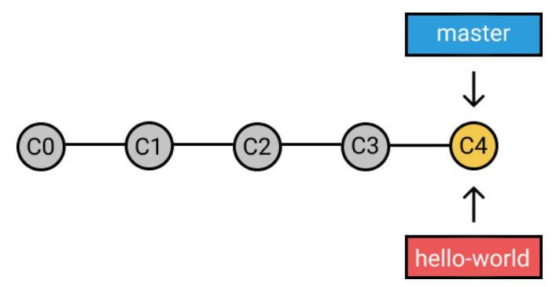
Git grane (branch)
Kreiranje nove grane:
git branch hello-world
Ovo samo stvara novu granu. Da biste započeli rad na njoj, moraćete da se prebacite na granu sa git checkout. Sada se mogu koristiti standardne naredbe git add i git commit.

Slide 55
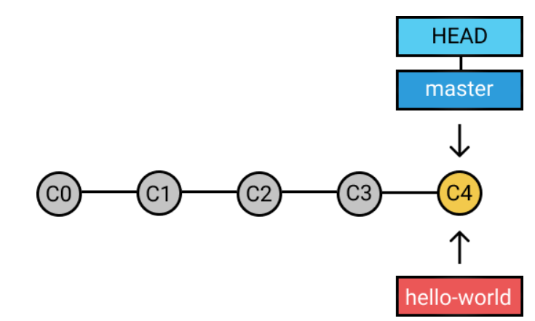
Git grane (branch)
Možete videti dve različite grane koje upućuju na isti komit.
Kako Git zna koja se grana trenutno odjavljuje?
Pokazivač HEAD.

Slide 56
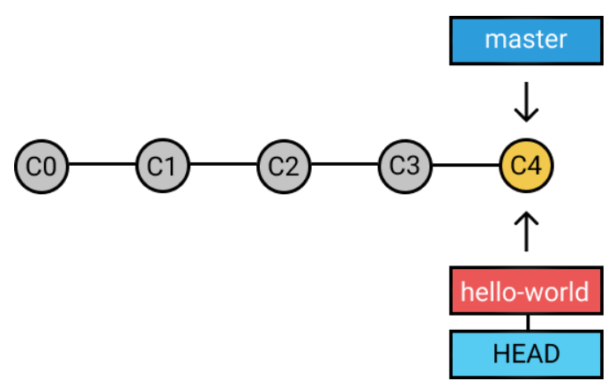
Git grane (branch)
HEAD uvek pokazuje na trenutno odjavljenu granu ili commit. U prvom slučaju to je main (master).
git checkout hello-world
HEAD sada pokazuje ka grani hello-world umesto ka main.
Sledeći korak bi bio modifikovanje nekih datoteka i kreiranje novog commit-a.

Slide 57
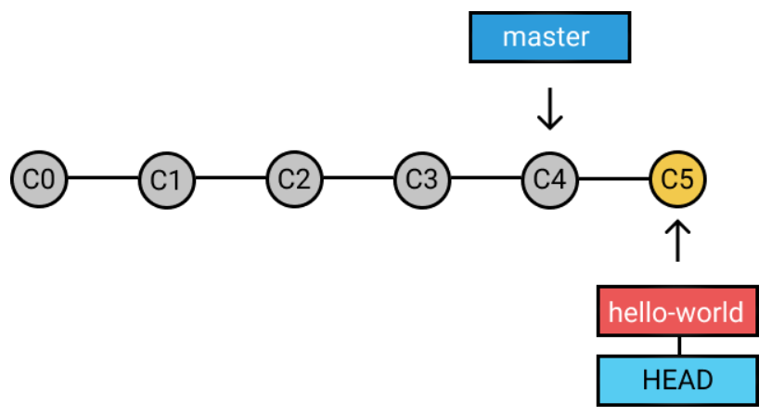
Git grane (branch)
Novi commit C5 kreirana je u grani hello-world. Pokazivači uvek prelaze na novi commit u toj grani koji smo checkout-ovali.
Razgranavanje vam omogućava da svoj rad izolujete od drugih.
Uvek koristite grane kada rešavate nove probleme kako biste izbegli narušavanje funkcija vašeg saradnika!

Slide 58
Git naredbe – GitHub pull request
Pull request nije ništa drugo nego kratka poruka vlasniku nekog udaljenog repozitorijuma koje sadrži adresu našeg repozitorijuma, opis izmena koje smo napravili i predlog da on te izmene preuzme u svoj repozitorijum.
Nakon izbora grane sa koje želimo da pošaljemo promene i aktiviranje dugmeta se otvara nova stranica Comparing changes gde se pregledno vidi šta su promene i na kojim fajlovima.

Slide 59
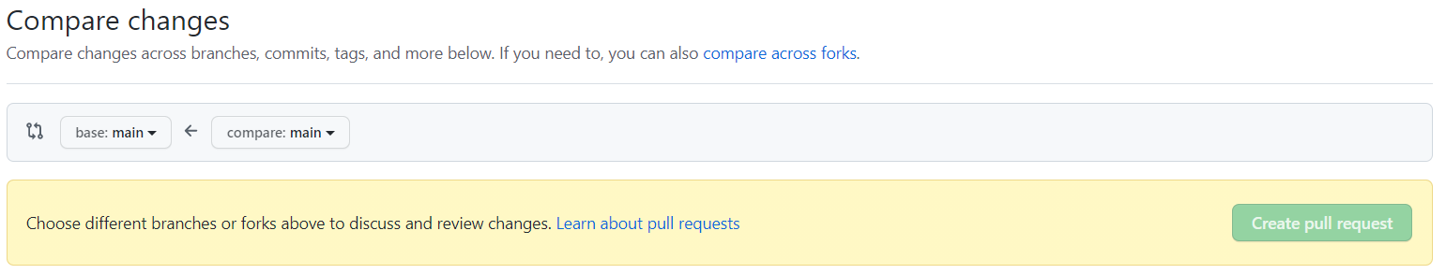
Git naredbe – GitHub pull request
Kada nakon pregleda utvrdite da su to te promene koje želite da pošaljete, izaberite dugme Create pull request.
Pull request omogućavaju da drugima kažete o promenama koje ste push-ovali u granu u repozitorijum na GitHub-u.

Slide 60
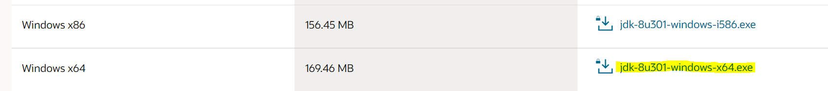
Java I Eclipse - instalacija
Java:
Potrebno instalirati verziju 8.
Uputstvo za instalaciju:
https://www.guru99.com/install-java.html
Link do download-a: https://www.oracle.com/java/technologies/javase/javase-jdk8-downloads.html
Notes:
https://www.oracle.com/java/technologies/javase/javase8-archive-downloads.html

Slide 61
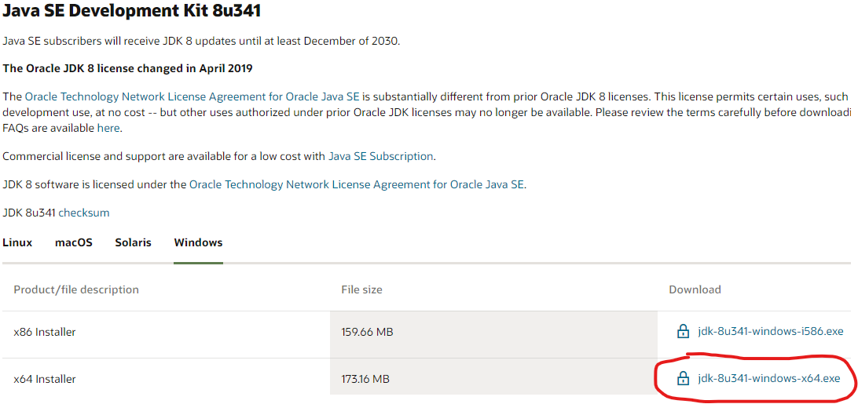
Java I Eclipse - instalacija
https://www.oracle.com/java/technologies/javase/javase-jdk8-downloads.html
Notes:
https://www.oracle.com/java/technologies/javase/javase8-archive-downloads.html

Slide 62
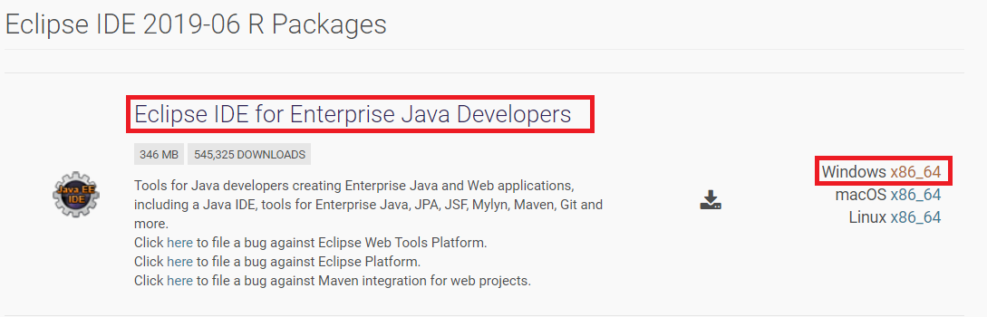
Java I Eclipse - instalacija
Eclipse:
Eclipse IDE 2019-06 R Packages
Link do download-a:
https://www.eclipse.org/downloads/packages/release/2019-06/r

Slide 63
Java I Eclipse - instalacija
Kompatibilnost Jave i Eclipse-a
Pojava greške pri startovanju Eclipse-a: Error 13
64-bit Eclipse zahteva 64-bit JVM
32-bit Eclipse zahteva 32-bit JVM
Nije dozvoljeno mešanje verzija
Eclipse zahteva Java 8 verziju, tako da je najbolje da se instalira JDK 1.8 (nikako samo JRE).

Slide 64
Eclipse modelovanje
URN modelovanje: -jUCMNav (Eclipse-based modeling tool for the User Requirements Notation)
Instalacija:
Help -> Install New Software -> …
- AddName: jUCMNav
Location: http://jucmnav.softwareengineering.ca/jucmnav/updatesite/
UML modelovanje: Eclipse Papyrus plugin
Instalacije: https://eclipse.org/papyrus/download.html
Video-uputstvo za instalaciju: https://www.youtube.com/watch?v=gmf8CswqKcs

Slide 65
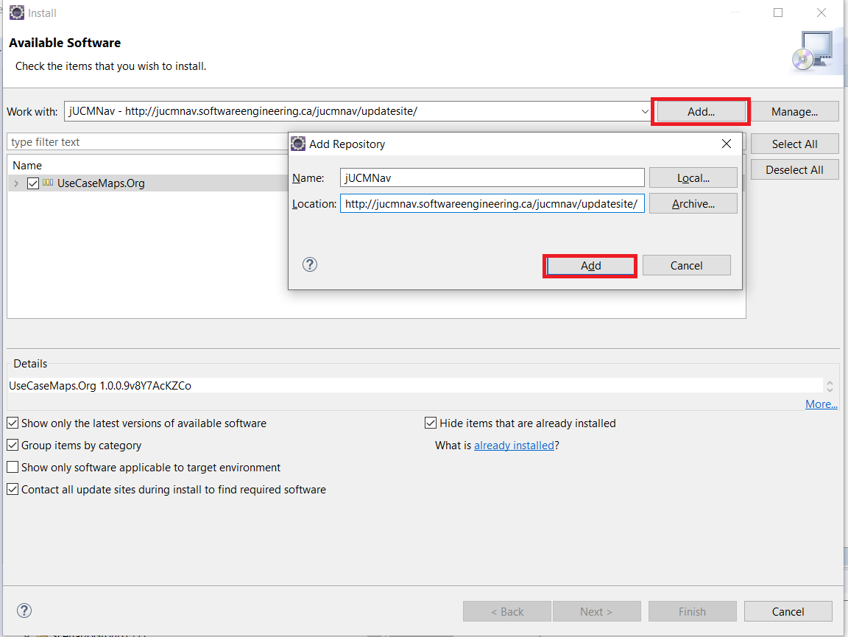
-jUCMNav
URN modelovanje

Slide 66
-jUCMNav
URN modelovanje
Uputstva i primeri za rad:
http://jucmnav.softwareengineering.ca/ucm/bin/view/ProjetSEG/JUCMNavTutorials#UCM_Analysis_with_Scenarios

Slide 67
Papyrus
UML modelovanje
Help -> Install New Software… ->
Odabrati u opadajućem meniju Work with: Eclipse Repository - https://download.eclipse.org/releases/2019-06
U kategoriji Modeling odabrati -> Papyrus UML

Slide 68
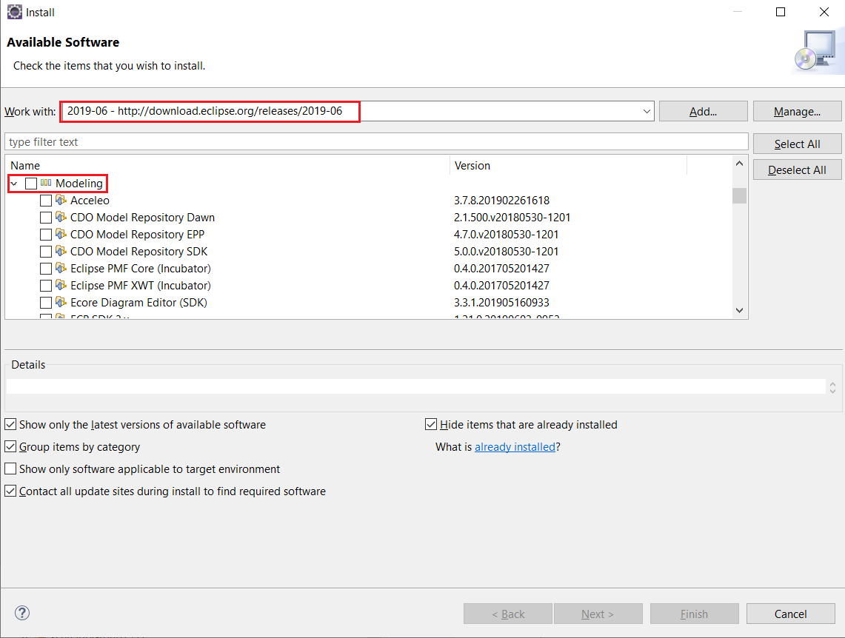
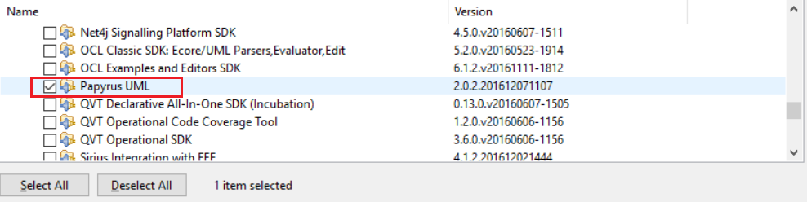
Papyrus
UML modelovanje

Slide 69
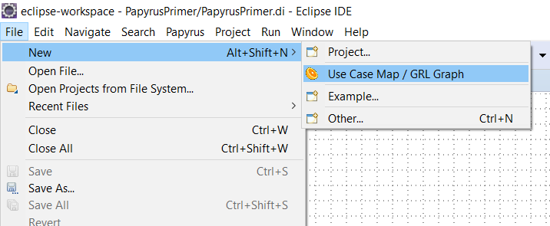
Pravljenje projekta u Eclipse-u
*.jucm fajl se dodaje u okviru nekog postojećeg projekta
Pošto ćemo raditi i Papyrus projekat možemo ga dodati u okviru njega, ili za početak u okviru običnog Java projekta.

Slide 70
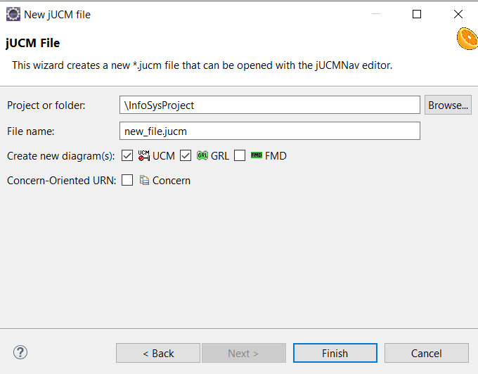

Pravljenje projekta u Eclipse-u
jUCM

Slide 71
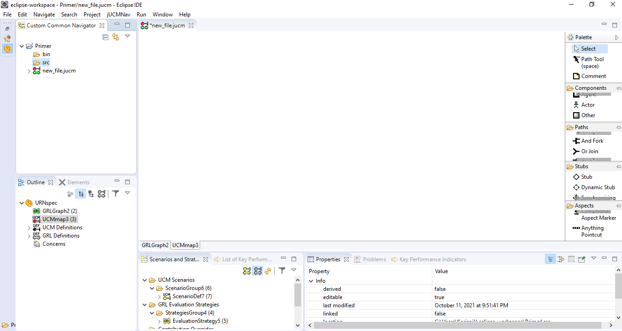

Slide 72
Realizovane aktivnosti u toku predavanja i faze izrade projekta postaviti na GitHub-u
Kolokvijum I (20p) -> predaja I faze projekta do kraja V nedelje, odbrana u VI nedelji.
Na osnovu teksta dobijenog zadatka:
Izvršiti URN modeliranje pomoću UCM i GRL dijagrama (10p)
Izvršiti prevođenje UCM modela u UML UseCase dijagram (5p)
Nacrtati klasni dijagram (5p)
Šta predati kao izveštaj?
Napraviti folder sa brojem indeksa na Git-u u okviru ProjInformacionihSistema/Aktivnosti studenata/Projekti i u okviru njega postaviti:
1. Ceo projekat iz Eclipse-a
2. .pdf ili .docx dokument sa tekstom zadatka i potrebnim slikama. (U okviru repozitorijuma postavljen je I_kolokvijum_primer_izvestaja.docx)

Slide 73
Realizovane aktivnosti u toku predavanja i faze izrade projekta postaviti na GitHub-u
Kolokvijum II deo (25p) -> predaja II faze projekta do kraja XI nedelje, odbrana u XII nedelji.
Na osnovu teksta dobijenog zadatka:
Nacrtati sekvencijalni dijagram (10p)
Nacrtati dijagram aktivnosti (5p)
Napraviti bazu podataka u MySQL Workbench-u (10p)
Dati kratak predlog primene vašeg informacionog sistema u pravcu izrade aplikacije (5p)
Šta predati kao izveštaj?
Pdf dokument sa tekstom zadatka, potrebnim slikama i predlogom.
Projekat iz Eclipse-a
Slika ER dijagrama koja je generisana u MySQL Workbench-u
.sql fajl iz MySQL Workbench-a

